Slide 1
Математическая ярмарка 4 «Б» класса МОУ-СОШ №11

Slide 2
Тема: Многозначные числа.
Цель: закрепление умений называть, записывать, сравнивать многозначные числа. Пропедевтика сложения и вычитания многозначных чисел по разрядам. Решение текстовых задач на сложение и вычитание.

Slide 3
Устный счёт.
а) Прочитайте числа и назовите следующие 4 числа:
42 896, 42897, 42898, …
7 800 504, 7 800 503, 7 800 502, ..
105 647, 105 648, 105 649, ..

Slide 4
б) Сравните числа:
83 450 … 834 500,
67 890 … 67 800,
69 002 … 960 000,
81 350 … 80 990,
342 509 … 340 509,
33 890 .. 33 980.

Slide 5
в) Вычисли:
799+1 900-1
3 875+5 789+2000
999+1 5 670-1
4 196+4 8 562-562
800-1 6 050-1
1 318-318 4057-57

Slide 6
г) Какие числа записаны в виде суммы разрядных слагаемых:
7 000+500+10+8=
60 000+3 000+600+80+2=
80 000+5 000+70=
700 000+60 000+7 000+100+5=

Slide 7
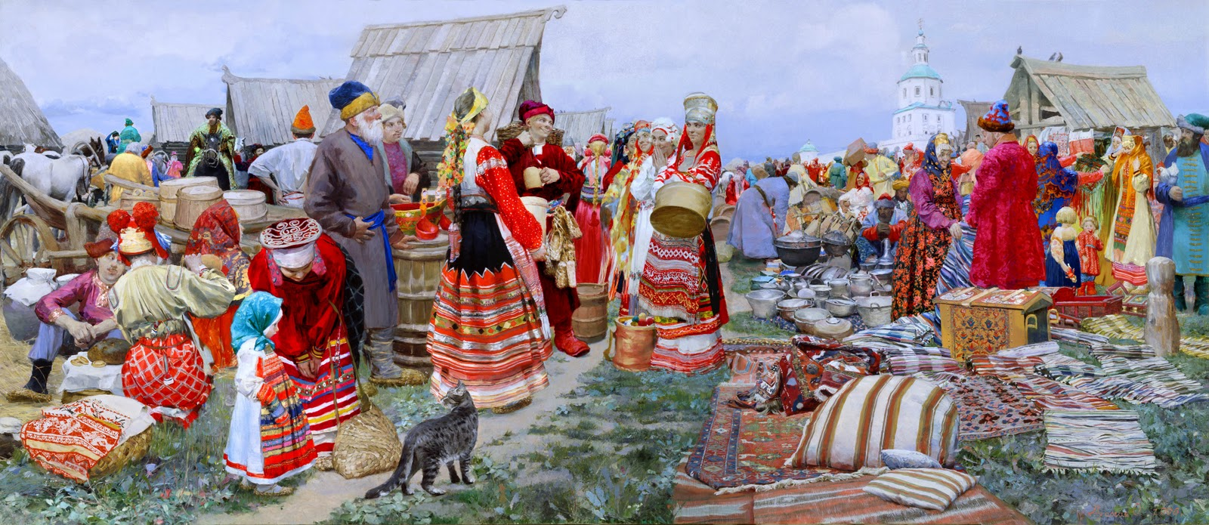
Тары – бары - растабары, У меня есть сто товаров! Есть платки, гребешки, Пряники и петушки. Пряники медовые, Петушки рублёвые!

Slide 8
Сложение и вычитание многозначных чисел по разрядам.
а) Проверить решения выражений:
5 759-3 425=2334
3 924-1 680=2244
7 264-5 840=1424
6 320-4 518=1802

Slide 9
б) Решение по вариантам.
1 вариант. 2 вариант.
617 -359 912 - 563
5 232 – 461 3 685-796
4 724 – 2 956 4 354 -2 758
6 351 -3 746 8 427 -7 529

Slide 10
Платки, петушки, расписные гребешки! Небольшой расход – подходи честной народ.
Проверить решение задач.
№18 №19.
1) 63-28=35(ц.) 1)28 * 2=56(м.)
2)63+35=98(ц.) 2)28+56=84(м.)
3)98:7=14(б.) 3)84:4=21(п.)
Ответ: 14 букетов получилось.
Ответ: в каждой коробке 21 порция.

Slide 11
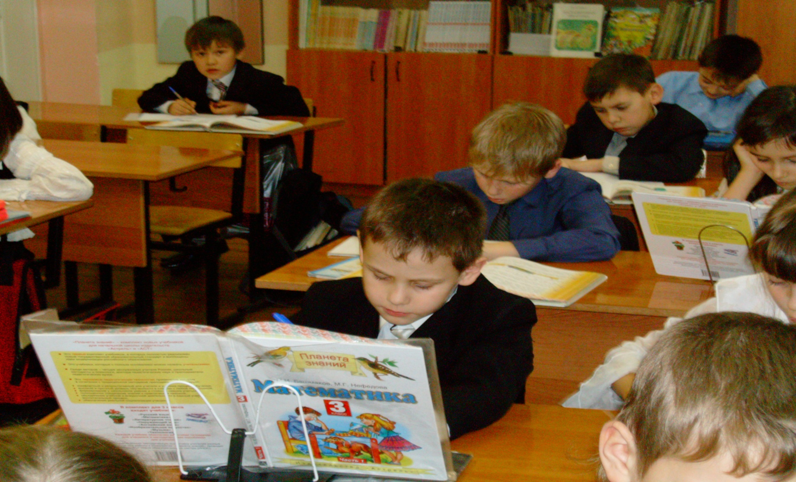
Поздравляем победителей!

